Slide 1

















$$U_{1}$$
···
$$U_{i}$$
···
$$U_{T}$$
$$U_{1}$$
···
$$U_{i}$$
···
$$U_{T}$$
$$A_{11}$$
$$A_{i1}$$
$$A_{T1}$$
$$A_{11}$$
$$A_{i1}$$
$$A_{T1}$$
$$A_{12}$$
$$A_{i1}$$
$$A_{T1}$$
$$A_{12}$$
$$A_{i1}$$
$$A_{T1}$$
·
·
·
·
·
·
·
·
·
·
·
·
·
·
·
·
·
·
$$A_{1J_{1}}$$
$$A_{iJ_{i}}$$
$$A_{TJ_{T}}$$
$$A_{1J_{1}}$$
$$A_{iJ_{i}}$$
$$A_{TJ_{T}}$$
(a) 遍历组合方式
(b)线性组合方式

Slide 2

输入
数据
输入数据
计算隶属度
生成模糊置信表示库
生成模糊置信表示库
计算数据隶属度
真实值
DBRB系统
真实值
DBRB
$$−$$
-
DE算法流程
选择
交叉
初始化种群
选择
初始化种群
终止判断
变异
变异
交叉

Slide 3
开始
输入
否
输出
输入数据
模糊化
数据是否缺失
DBRB系统
是否缺失
是
搜索关联规则
是
否
模糊置信表示库
DBRB系统
推断缺失数据
输出数据
构建关联规则
推断缺失分布
结束

Slide 4
训练数据
完整数据
所有数据
模糊置信表达库
基于扩展规则的DBRB系统
输出
yes
测试数据
是否含有缺失
no
搜寻关联规则
缺失值隶属度推断

Slide 5
研究背景
研究现状
DBRB存在问题
本文研究内容

Slide 6
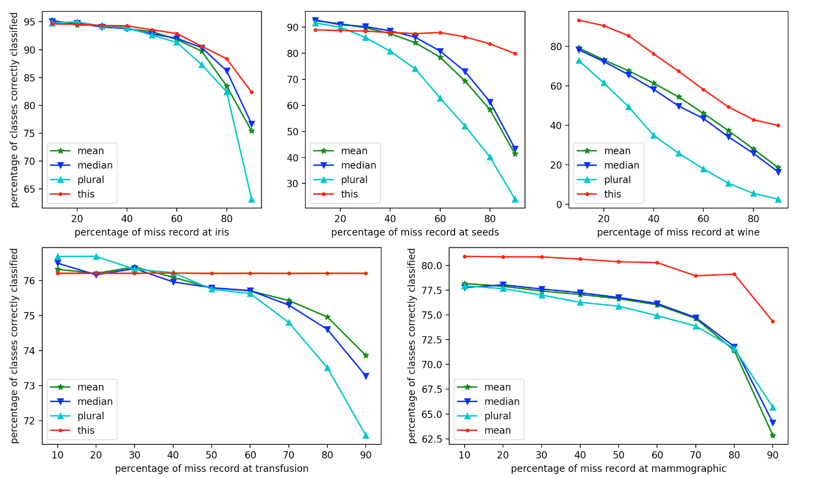

Slide 7
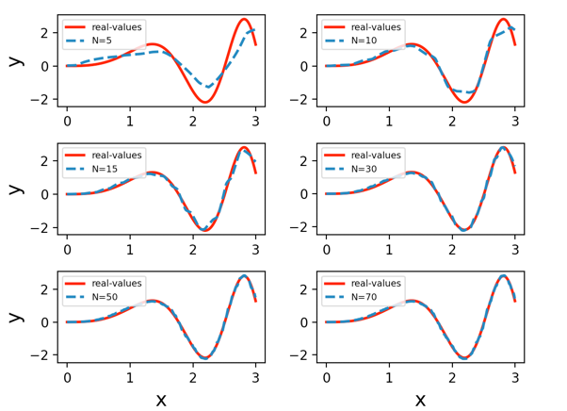
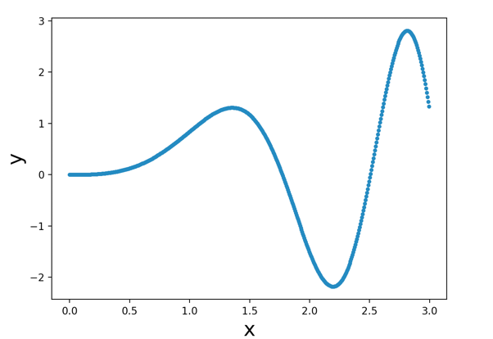


Slide 8
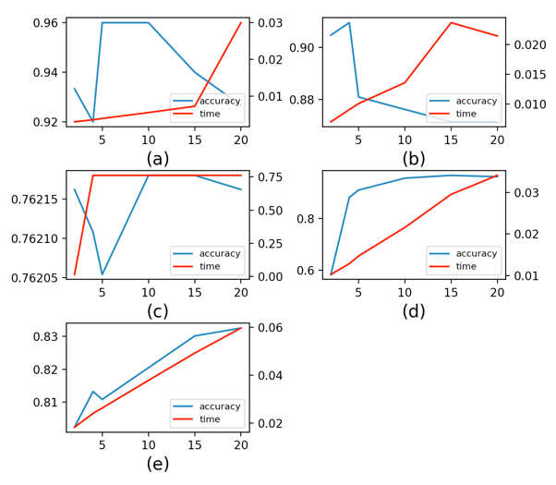
(a)
(b)
(c)
(d)
(e)

Slide 9
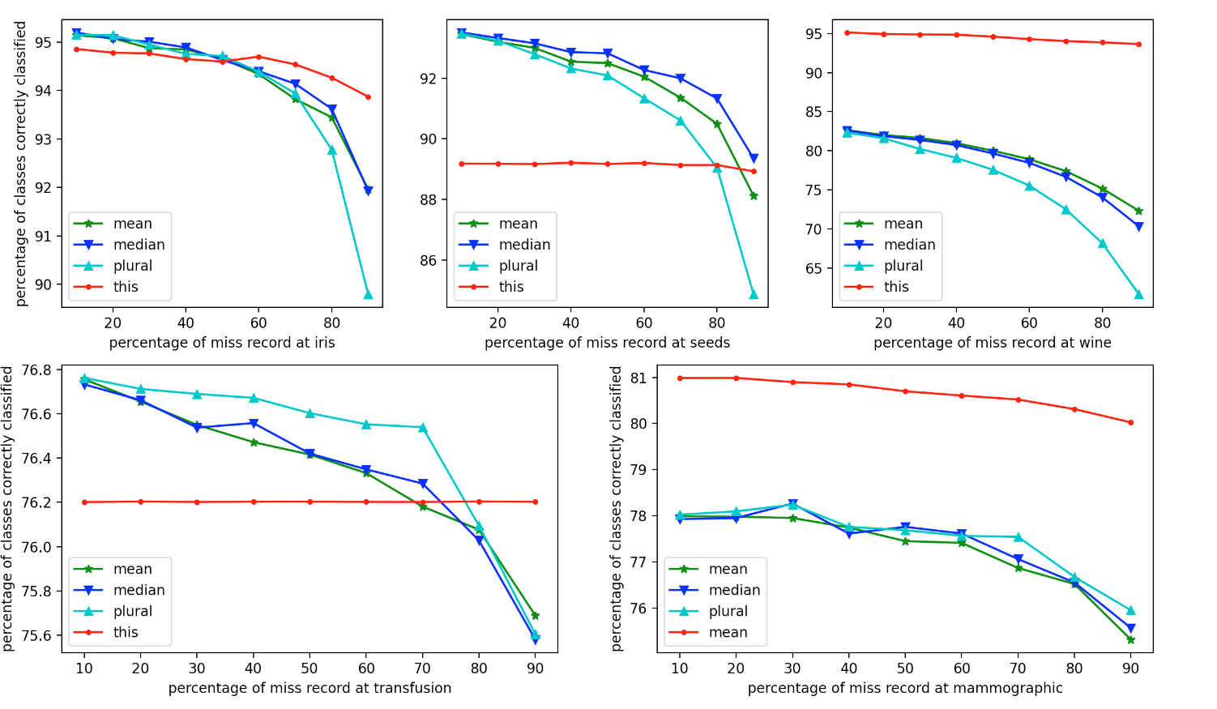
percentage of class correctly classified
percentage of miss record at Iris
percentage of miss record at Seeds
percentage of miss record at Wine
percentage of class correctly classified
percentage of miss record at Transfusion
percentage of miss record at Mammographic

